Slide 1

Implémentez un modèle de scoring

Slide 2
Sommaire
Rappel de la problématique et présentation du jeu de données
Présentation de la modélisation :
Démarche de modélisation, choix des mesures
Visualisation du tracking via MLFlow UI
Présentation de la synthèse des résultats
Présentation du pipeline de déploiement : Git, Github, tests unitaires
Présentation de l’analyse de data drift
Présentation et démo du dashboard déployé sur le Cloud

Slide 3

Rappel de la problématique (3 minutes)
L’entreprise "Prêt à dépenser" souhaite mettre en œuvre un outil de “scoring crédit” pour calculer la probabilité qu’un client rembourse son crédit, puis classifie la demande en crédit accordé ou refusé.
De plus cette entreprise souhaite plus de transparence vis-à-vis des décisions d’octroi de crédit.
Besoin de « Prêt à dépenser » :
Un modèle de scoring qui donnera la probabilité de faillite d’un client de façon automatique
Pour les besoin de transparence des chargés de relation client, il est donc nécessaire de développer un dashboard interactif.

Slide 4
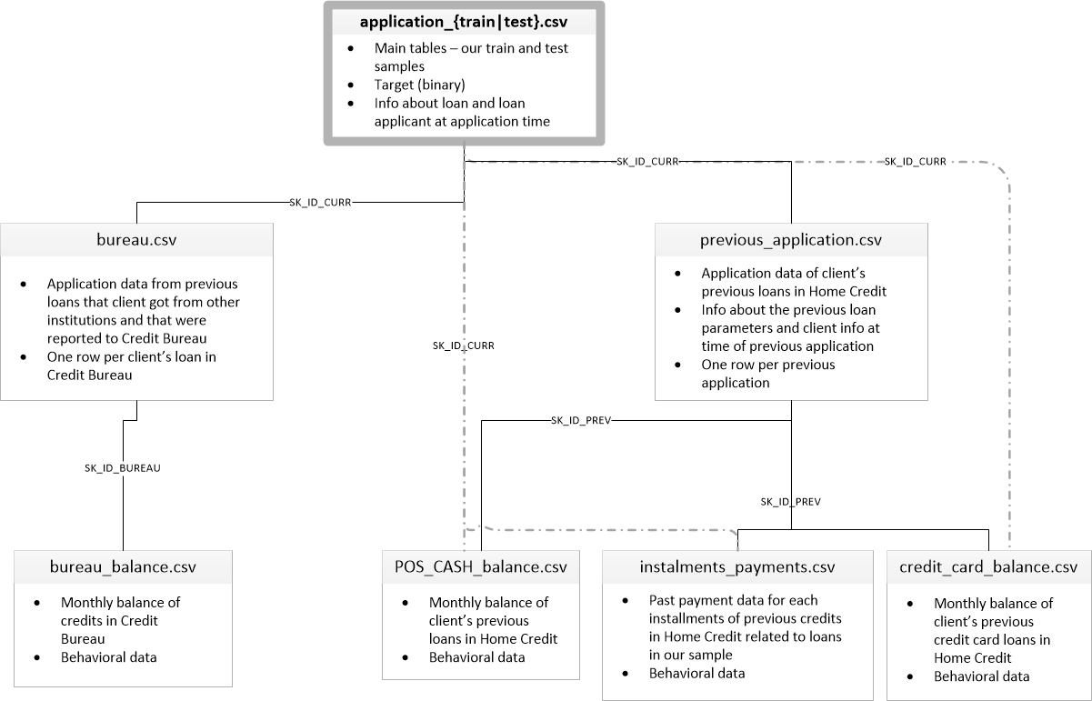
présentation du jeu de données

Slide 5
Présentation de la modélisation
présentation du jeu de données

Slide 6
Démarche de modélisation
Description données
Source, et Descriptif sommaire de la structure des données
Outliers et Missing Values
Étude des données manquantes
Suppression de features sans variabilités
Data analysis
Etude et Visualisation entre variable et la variable cible
Normalité et Transformation
Feature selection
Transformation et création de features
Étude de la colinéarité des features
Comparaison de divers approche de sélection de features

Slide 7
Choix des mesures
AUC ROC
RECALL
PRECISION
ACCURACY
F_Beta

Slide 8
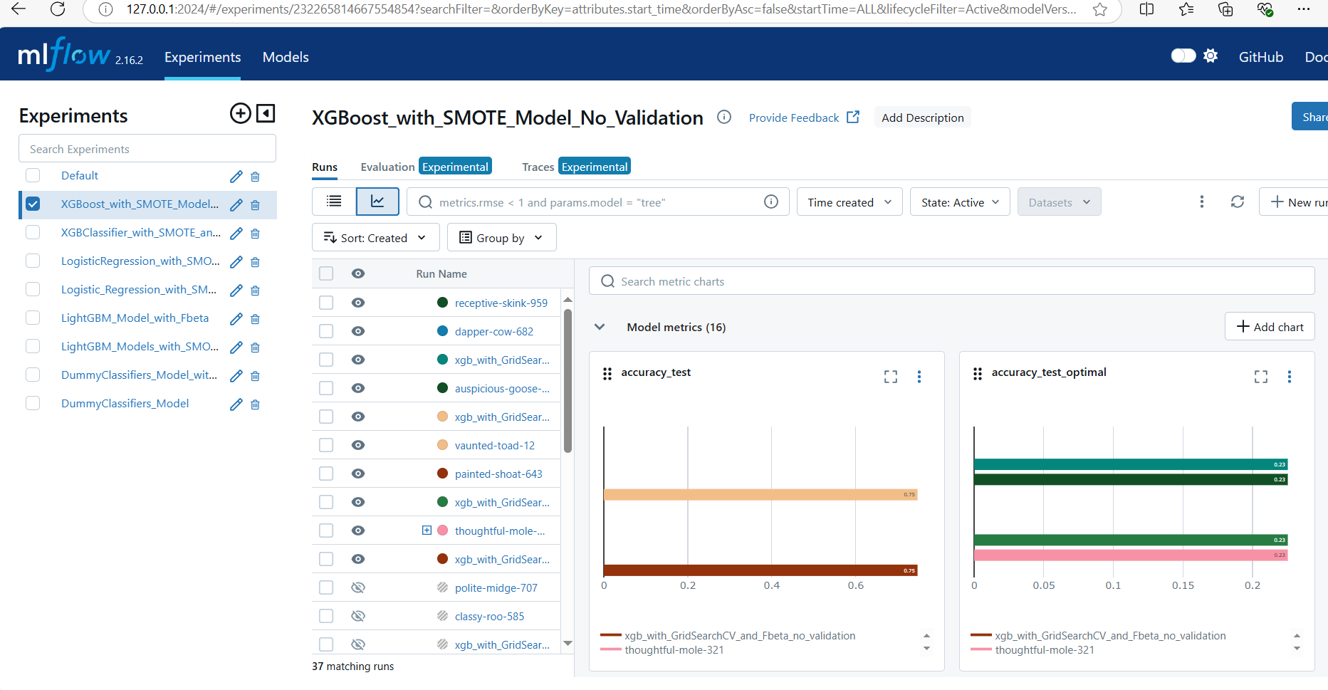
Visualisation du tracking via MLFlow UI

Slide 9
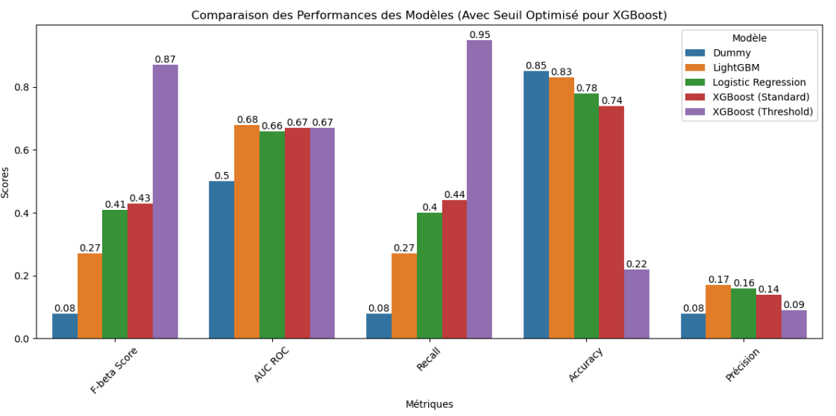
Présentation de la synthèse des résultats

Slide 10
Présentation du pipeline de déploiement : Git, Github, tests unitaires

Slide 12
Présentation de l’analyse de data drift (2 minutes)

Slide 13
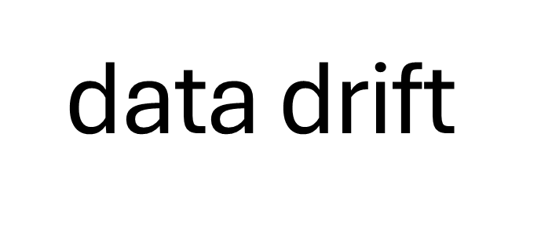
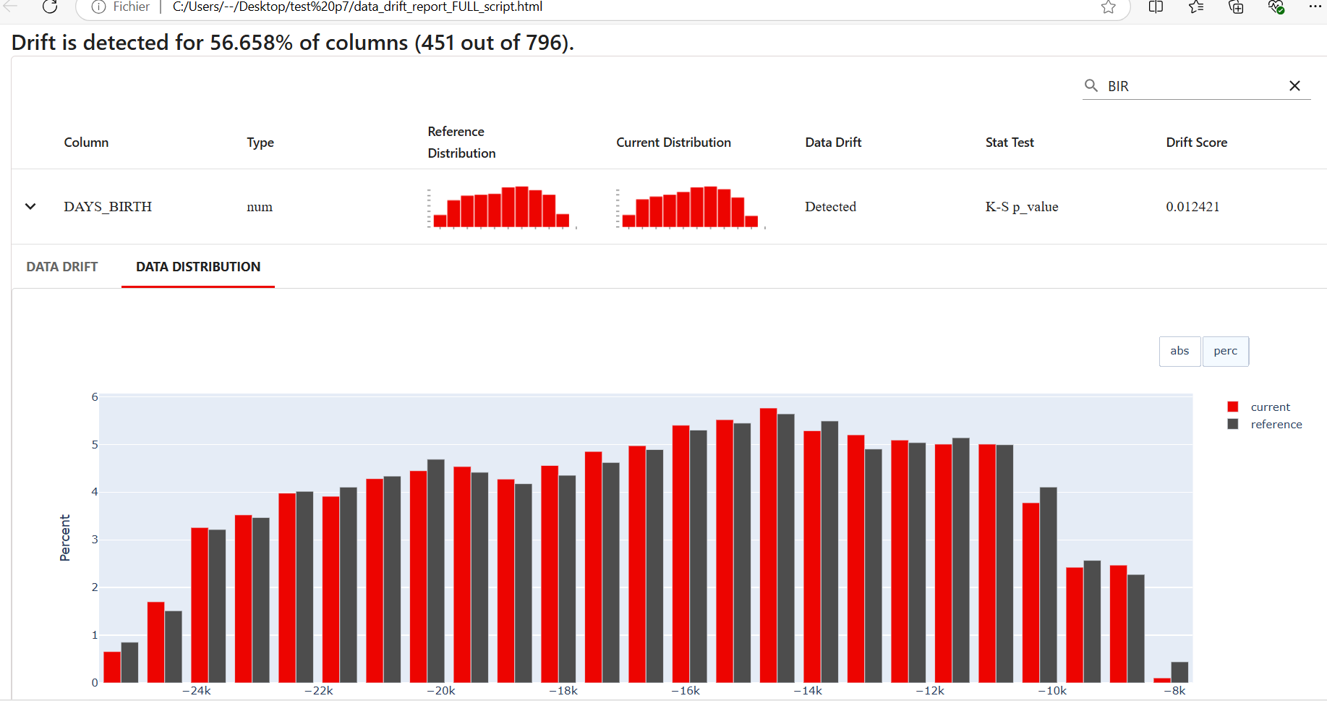
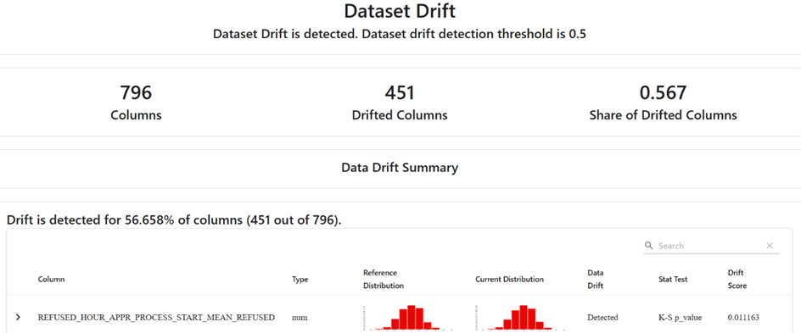

Slide 14
Présentation et démo du dashboard déployé sur le Cloud

Slide 15
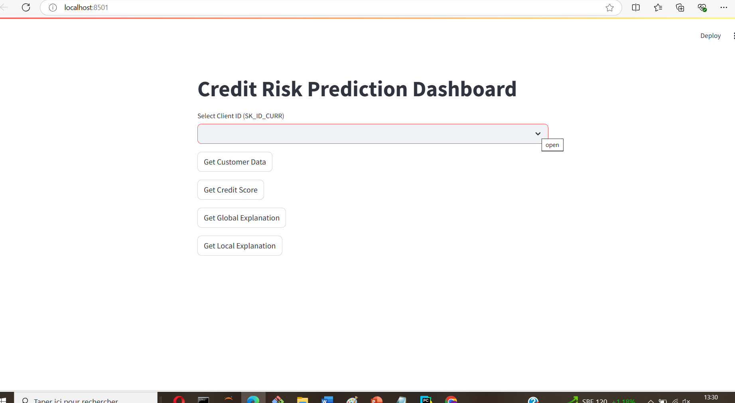

Slide 16
